Slide 1
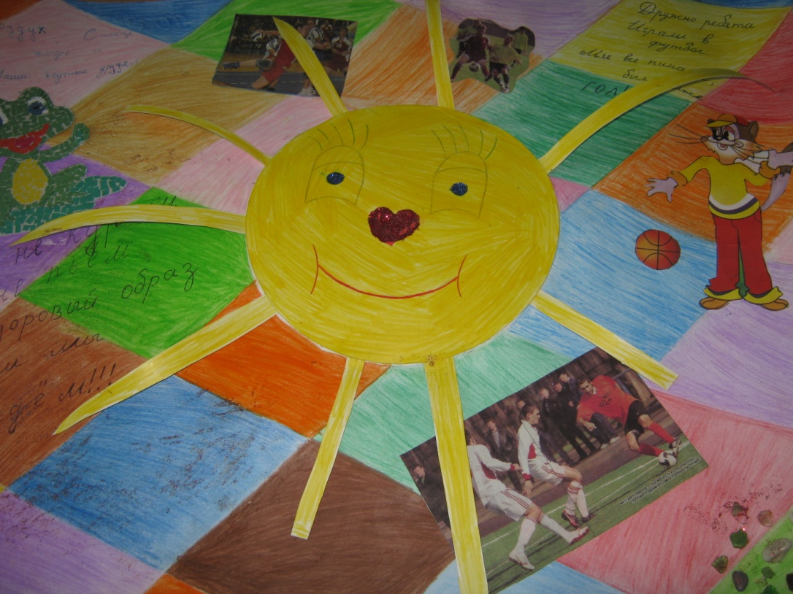
Презентация к уроку по теме «Частицы»

Slide 2
Частица - служебная часть речи, которая вносит различные оттенки значения в предложение или служит для образования форм слова Разряды частиц
Формообразующие частицы служат для образования форм слова
-Условного наклонения (БЫ. Б)
-Повелительного наклонения (ДА, ДАВАЙ, ДАВАЙТЕ, ПУСТЬ, ПУСКАЙ)
-Степеней сравнения прилагательных (БОЛЕЕ, МЕНЕЕ, САМЫЙ)
-Степеней сравнения наречий (БОЛЕЕ, МЕНЕЕ, САМЫЙ)
Смысловые частицы вносят различные смысловые оттенки в предложение, выражают чувства и отношение говорящего к тому, о чем говорится в предложении:
-вопрос
-восклицание
-указание
-сомнение
-уточнение
-усиление
-отрицание
-смягчение требования

Slide 3
Формообразующие частицы
*Да здравствует солнце! Да скроется тьма!
(А.С.Пушкин)
*Мама! С именем этим
Я бы хотел подняться в ракете…(К.Ибряев)
*Пусть меня научат.
*Приехали бы сегодня артисты.
*Пускай мальчики встретят артистов у ворот школы.
*Давайте включим в программу вечера народные песни.

Slide 4
Смысловые частицы
-Вопрос (ЛИ, РАЗВЕ, НЕУЖЕЛИ)
-Восклицание (ЧТО ЗА, КАК)
-Указание (ВОТ (А ВОТ), ВОН (А ВОН) )
-Сомнение (ВРЯД ЛИ, ЕДВА ЛИ)
-Уточнение ( ИМЕННО, КАК РАЗ)
-Выделение, ограничение ( ТОЛЬКО, ЛИШЬ, ИСКЛЮЧИТЕЛЬНО, ПОЧТИ)
-Усиление ( ДАЖЕ, ДАЖЕ И, НИ , И, ЖЕ, ВЕДЬ, УЖ, ВСЕ, ВСЕ-ТАКИ, -ТО)
-Отрицание (НЕ,НИ)
-Смягчение требования (-КА)

Slide 5
Написание частиц
Раздельное
*Частицы БЫ, ЛИ, ЖЕ
*Частицы НЕ, НИ
Дефисное
*Частица –ТО
*Частица –КА
с глаголами
Прочитай то же стихотворение,
с которым ты выступал на вечере.
На партах ни царапинки.
Не сводили с них глаз.
Понравился ли тебе фильм?
А мы –то старались!
Задачу –то решил?
Решил –то быстро.
Вскипяти –ка чай!

Slide 6
Отрицательные частицы не и ни
Частица НЕ придает отрицательное значение всему предложению или отдельным его членам.
Не бывать этому.
За лесом не большой, а маленький овраг.
Частица НИ служит для выражения отрицания в предложениях без подлежащего.
Кругом ни деревца!
Для усиления отрицания, которое выражено частицей НЕ или словом НЕТ.
Не слышно ни звука.
Нет ни кустика.
Для выражения утверждения после слов КТО, ЧТО, КАК, КУДА…
Куда ни поеду, всюду встречаю друзей.

Slide 7
Морфологический разбор частицы
Часть речи. Общее значение.
Разряд.
Образец разбора:
Крепкую дружбу и топором не разрубишь.
И – частица.
1.Доп. значение усиления.
2.Смысловая (усиление).
НЕ – частица.
1.Доп.значение отрицания.
2.Смысловая (отрицательная).

